Slide 1



מנהלת אכיפה ארצית קורונה
מנהלת אכיפה ארצית- קורונה בשת"פ מרכז שלטון מקומי
מפגש זום בנושא הנחיות ועדכונים – 4.8.21
 | Check Point Threat Extraction Secured This Document |  | Get Original

Slide 2
ייעוד המנהלת
מנהלת אכיפה ארצית קורונה
תכנון ותיאום פעילות האכיפה הלאומית במסגרת ההתמודדות עם התפשטות נגיף הקורונה, המבוצעת על ידי שוטרי משטרת ישראל, ופקחי רשויות מקומיות

Slide 3
תפקידי המנהלת
מנהלת אכיפה ארצית קורונה
קביעת מדיניות פיקוח ואכיפה ארצית, בהתחשב בין היתר, בצורך באכיפה לפי אמות מידה שוויוניות וקביעת תנאים לאכיפה כלפי אוכלוסיות מיוחדות
הכוונת פעילות האכיפה בהתאם לתמונת המצב של משרד הבריאות ומפת התחלואה בישראל, המגדירה אזורים בהם רמת התחלואה גבוהה באופן יחסי ומקומות בהם קיים סיכון גבוה להדבקה בנגיף
הנחיה, פיקוח ובקרה של כל גורמים המוסמכים לאכוף את הוראות חוקי הקורונה: יחידות השטח המשטרתיות, מפקחי משרדי ממשלה ופקחי רשויות מקומיות

Slide 4
זרוע רשויות מקומיות – מנהלת אכיפה ארצית קורונה
פתיחה
בחודש יולי 2020 הוקמה במשטרת ישראל מנהלת אכיפה ארצית בנושא הקורונה.
המנהלת מהווה זרוע מקצועית ועצמאית שמטרתה להנחות, להכווין ולתאם את מירב נושאי העיסוק ב"קורנה" הרלוונטיים למשטרת ישראל.
כפועל יוצא, מקיימת המנהלת קשרי עבודה ושיתופי פעולה עם גופים שונים כמרכז השלטון המקומי ו- 258 רשויות מקומיות.
מטרת תחום הרשויות במנהלת האכיפה הארצית - לסייע לרשויות המקומיות להתמודד באופן מיטבי ויעיל במלחמה מול נגיף ה"קורונה".
מנהלת אכיפה ארצית קורונה

Slide 5
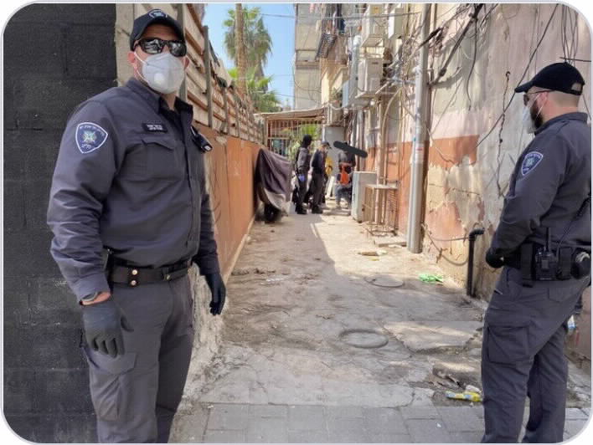
זרוע רשויות מקומיות
מנהלת אכיפה ארצית קורונה
תחום פקחי רשויות מקומיות אמון ביחד עם מרכז שלטון מקומי
על 3,700 פקחים ב 258 רשויות .
התחום יבנה תשתית לאכיפה ע"י פקחים , יצור מדיניות אכיפה אחידה , יכווין ויתכלל את הפעילות בנושא קורונה ברשויות המקומיות.
הנושאים בהם יעסוק התחום :ניתוח החוק בסיוע יועמ"ש, הסמכת הפקחים, הנחיה מקצועית , הדרכה , מעקב, ניתוח וריכוז נתוני אכיפה , פיקוח ובקרה לתהליכים .
גופים חבירים: מרכז השלטון המקומי, משרד לבט"פ, ממשל זמין, רשויות.
התחום יוביל ויקדם מערכת לאיסוף וניתוח נתונים ממוחשבת.
מנהלת אכיפה ארצית - קורונה
הרכת מצב שבועית
ניתוח נתונים, מגמות והמלצות

Slide 6
מבנה ארגוני
תנ"צ
מפקד המנהלת
מנהלת אכיפה ארצית קורונה
נגד
נצ"מ
מזכירה
סגן
רפ"ק
רפ"ק
רפ"ק
ק' אג"מ
ר' תחום רשויות
ר' תחום שיטור יישובי
קמב"צ
רפ"ק
סמב"צ
נגד
מפקח
יועמ"ש
ק' תיאום מ"י מול הבריאות
רפ"ק

Slide 7
חובת דיווח רשויות מקומיות
מנהלת אכיפה ארצית קורונה
בתאריך 17.8.2020, פורסם ברשומות תיקון לחוק סמכויות מיוחדות להתמודדות עם נגיף הקורונה החדש (הוראת שעה), התש"ף-2020 (להלן: "החוק"). במסגרת התיקון לחוק נקבעו חובות דיווח של גורמי האכיפה השונים , כולל כלל הרשויות במדינת ישראל למנהלת , וכן גם חובת דיווח של מנהלת האכיפה לוועדת החוקה של הכנסת בכל 1 לחודש.
הדיווחים יתבצעו בשני מועדים , האחד שבועי בכל יום א' בכל שבוע עד ליום ג' לכל המאוחר ,והשני דו"ח חודשי בכל סוף חודש בין התאריכים 25 ל 28 כולל, ולא יאוחר מה-28 בכל חודש.

Slide 8
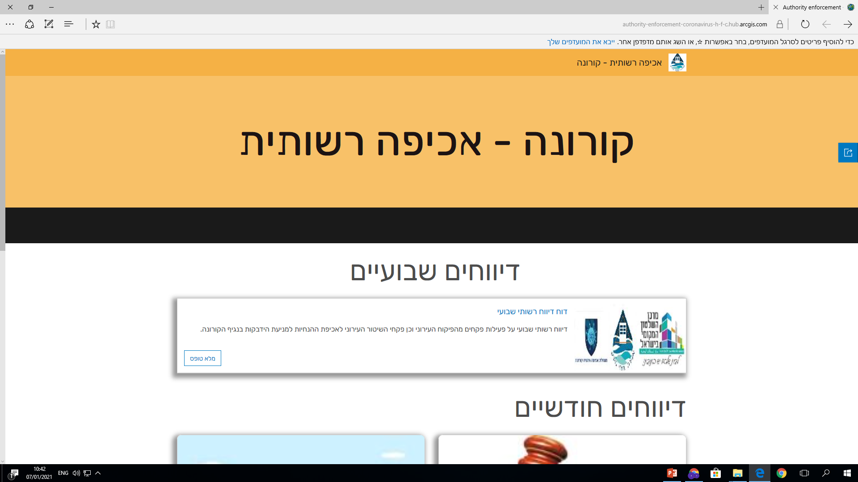
מערכת דיווח פקע"ר משולבת מנהלת ושלטון מקומי
מנהלת אכיפה ארצית קורונה
https://authority-enforcement-coronavirus-h-f-c.hub.arcgis.com/

Slide 9
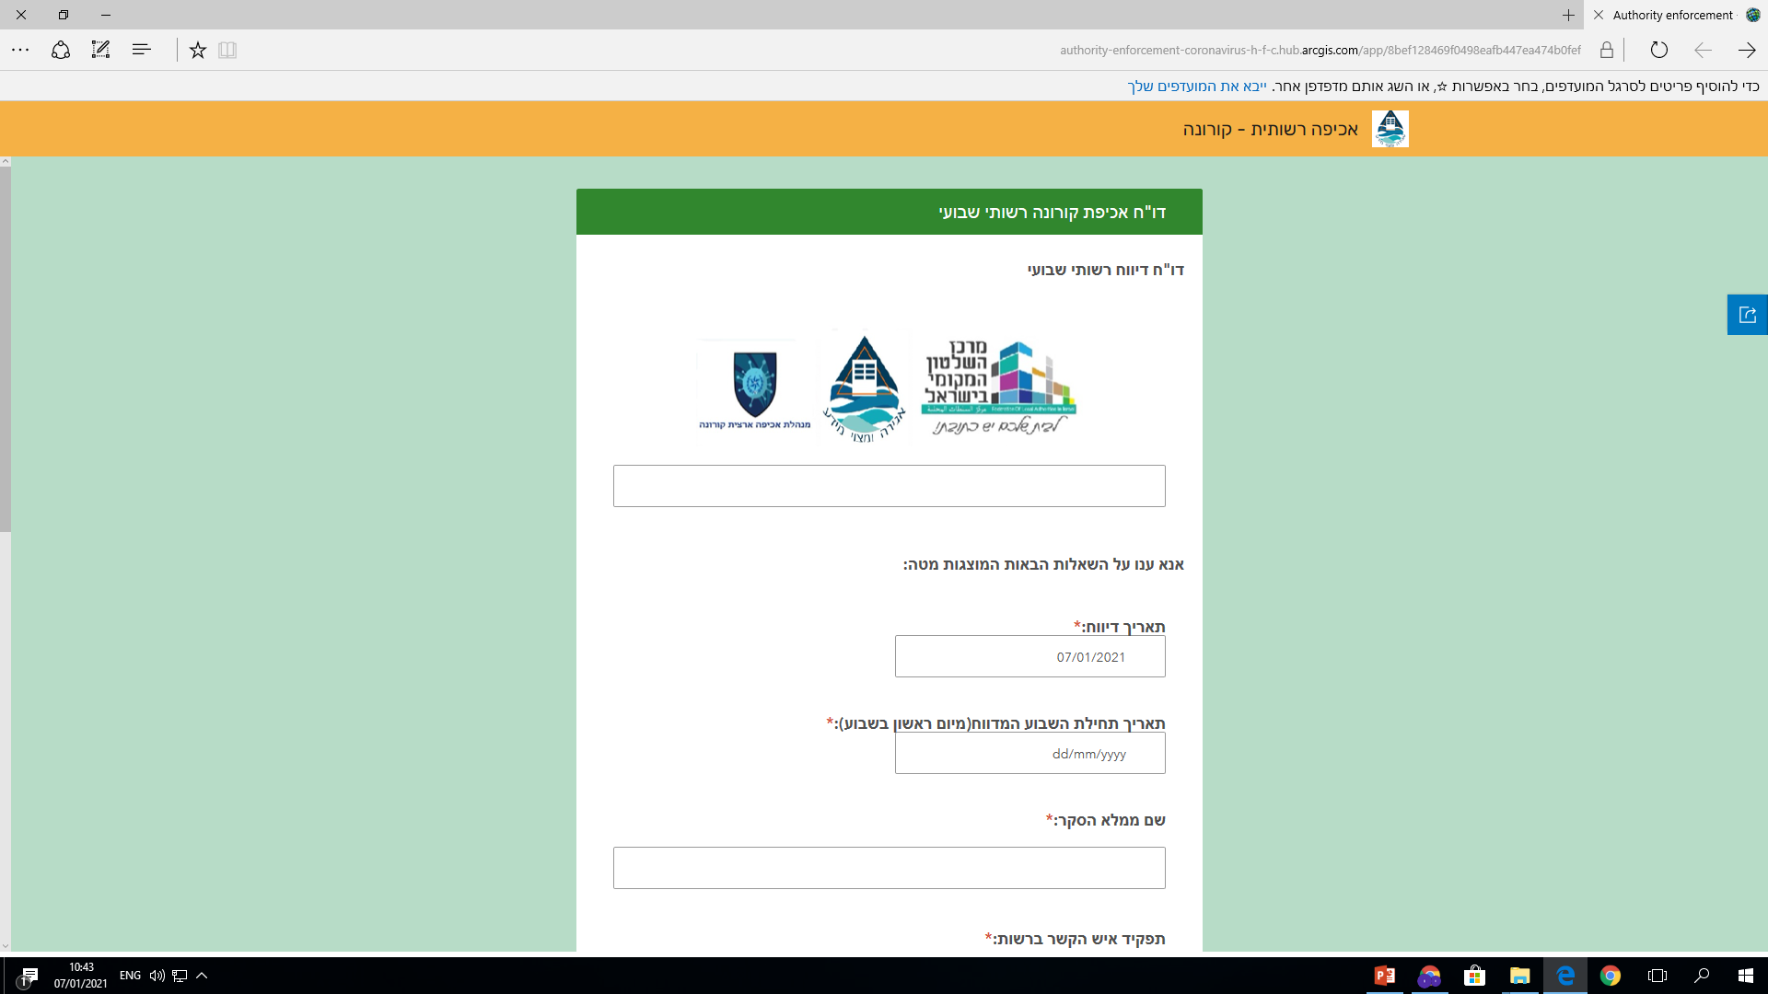
מערכת דיווח פקע"ר משולבת מנהלת ושלטון מקומי
מנהלת אכיפה ארצית קורונה

Slide 10
דיווח שבועי
מרכיבי שאלון דיווח שבועי
שם הרשות המקומית –בחירה מתוך אפשרויות.
מספר כולל של פקחים המוסמכים לאכיפת קורונה ברשות
אנא ציין כמה דוחות קורונה חולקו בגין אי עטית מסיכה בשבוע הנ"ל ע"י פקחי הרשות המקומית. ( כולל דוחות אזהרה)
אנא ציין כמה דוחות קורונה חולקו בגין אי עמידה בתו הסגול בשבוע הנ"ל ע"י פקחי הרשות המקומית. ( כולל דוחות אזהרה)
אנא ציין כמה דוחות קורונה חולקו בגין אי עמידה בתו הירוק בשבוע הנ"ל ע"י פקחי הרשות המקומית. ( כולל דוחות אזהרה)
אנא ציין כמות ביקורים בעסק התקיימו בשבוע הנ"ל ע"י פקחי הרשות המקומית.
האם קיים מערך שיטור עירוני ברשות –בחירה מתוך אפשרויות כן/לא.
אנא ציין כמה דוחות קורונה חולקו בגין אי עטית מסיכה בשבוע הנ"ל ע"י פקחי השיטור העירוני . ( כולל דוחות אזהרה)
אנא ציין כמה דוחות קורונה חולקו בגין אי עמידה בתו הסגול בשבוע הנ"ל ע"י פקחי השיטור העירוני. ( כולל דוחות אזהרה)
אנא ציין כמה דוחות קורונה חולקו בגין אי עמידה בתו הירוק בשבוע הנ"ל ע"י פקחי השיטור העירוני. ( כולל דוחות אזהרה)
אנא ציין כמות ביקורים בעסק התקיימו בשבוע הנ"ל ע"י פקחי השיטור העירוני.
מנהלת אכיפה ארצית קורונה

Slide 11
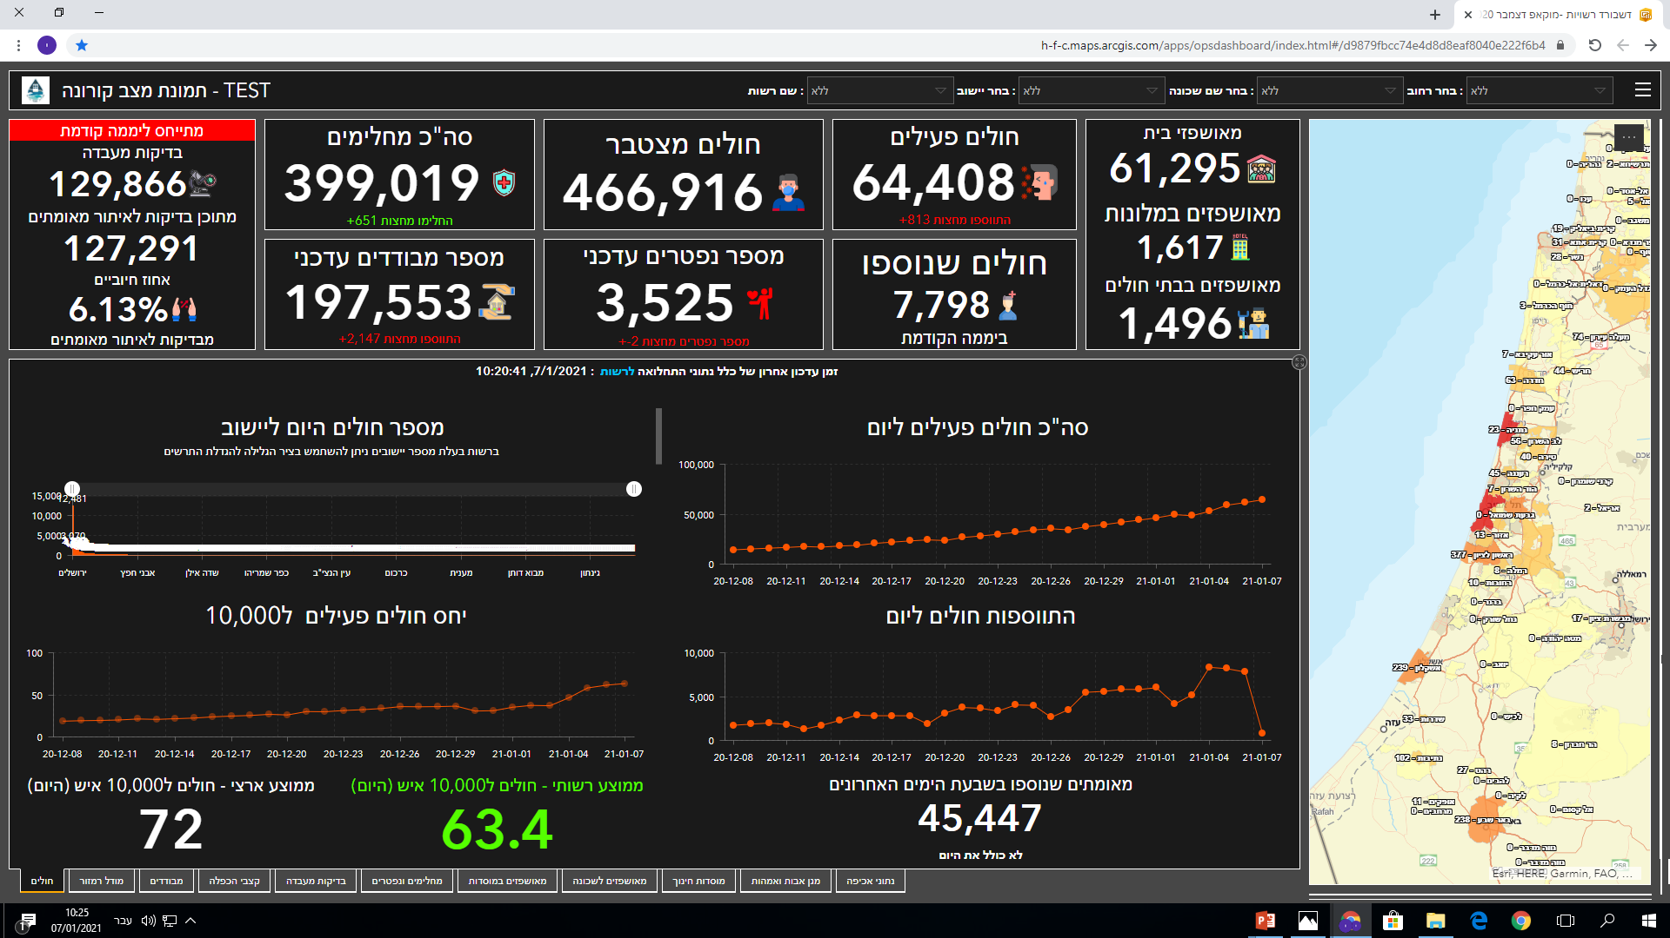
דשבורד "שועל" פקע"ר
מנהלת אכיפה ארצית קורונה

Slide 12
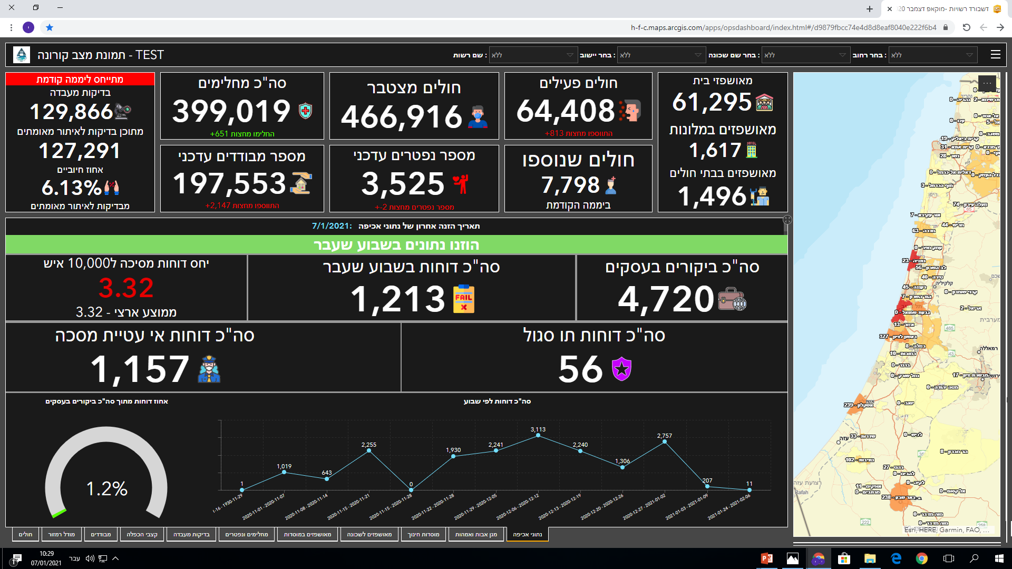
דשבורד "שועל" פקע"ר
מנהלת אכיפה ארצית קורונה

Slide 13
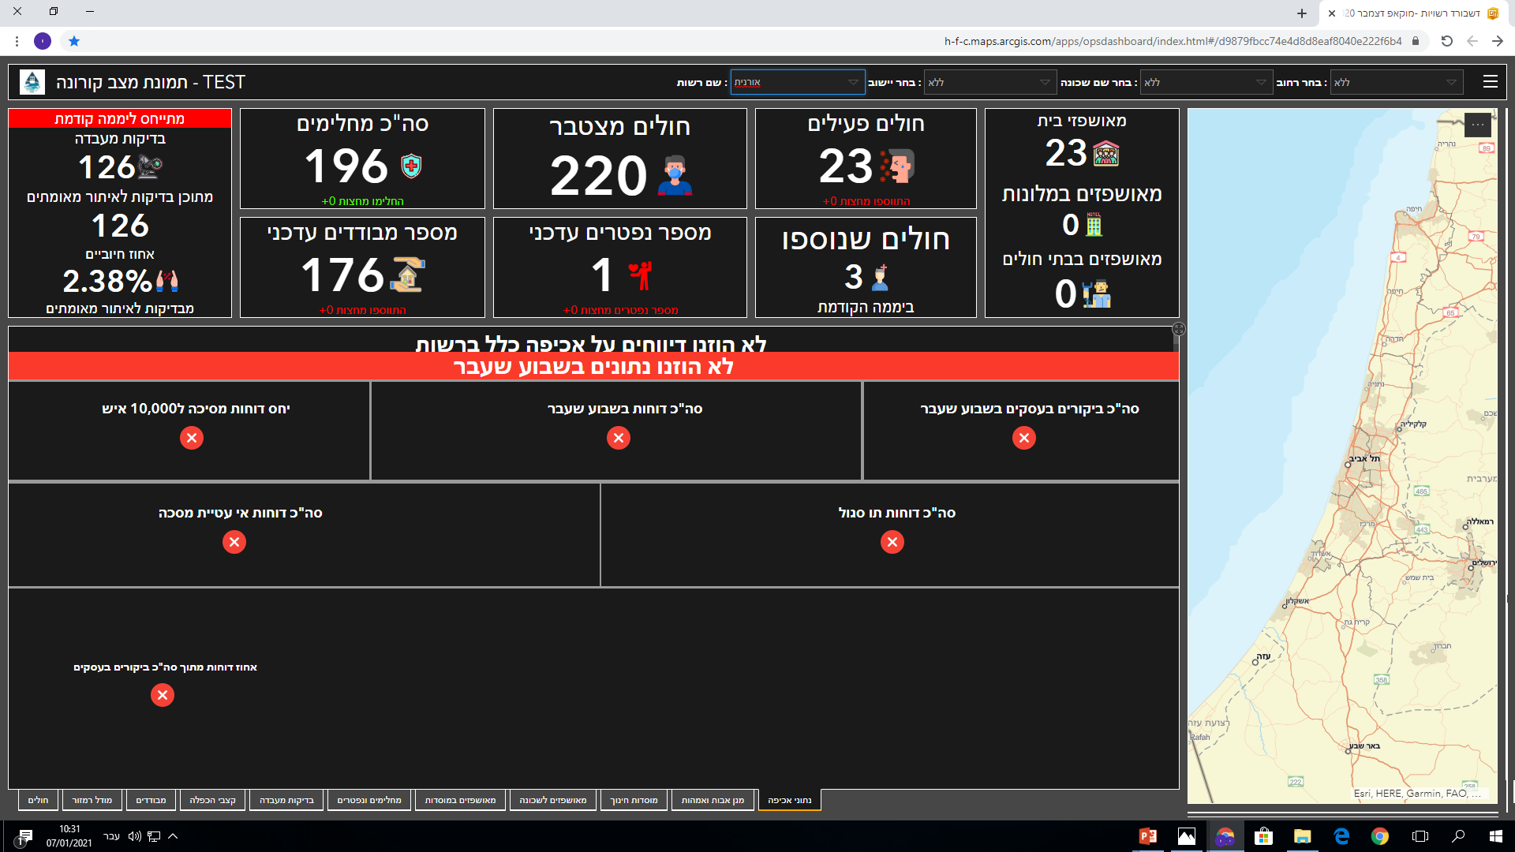
דשבורד "שועל" פקע"ר
מנהלת אכיפה ארצית קורונה

Slide 14
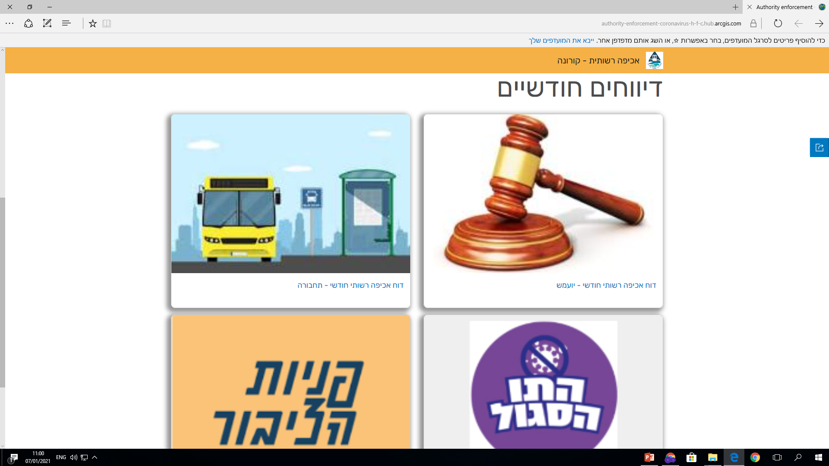
מערכת דיווח פקע"ר משולבת מנהלת ושלטון מקומי
מנהלת אכיפה ארצית קורונה

Slide 15
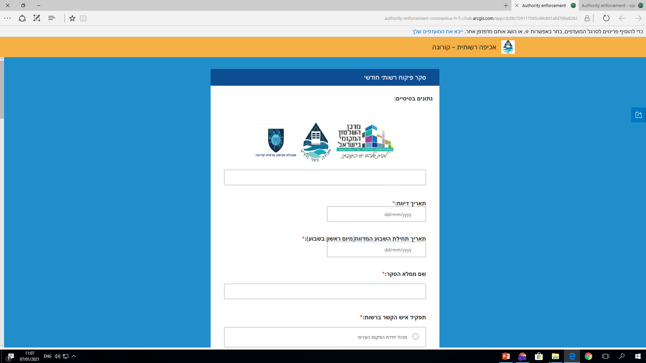
מערכת דיווח פקע"ר משולבת מנהלת ושלטון מקומי
מנהלת אכיפה ארצית קורונה

Slide 16
דיווח חודשי
מרכיבי שאלון דיווח חודשי
שם הרשות -_________
מס' הפקחים המוכשרים לצורך פיקוח תקנות קורונה- .
קנסות מנהליים
24 סעיפים- מחולקים ל 24 עמודות נפרדות רושמים רק כמויות דוחות קנס/ דוחות אזהרה
אופן הטיפול בקנסות
מס' הקנסות שבוטלו מס' בקשות להישפט מס' הרשעות מס' זיכויים
פניות הציבור
מס' פניות ציבור
עיקרי הפניות- תלונה על פקח /תלונה על אופן טיפול באכיפה /תלונה על עסק שמפר תו סגול/הפרת צו בריאות העם / אחר
אופן הטיפול- הפניה למנהל המחלקה /הפניה ליחידת האכיפה /הפניה למוקד העירוני /אחר
מנהלת אכיפה ארצית קורונה

Slide 17
דיווח חודשי
המשך מרכיבי שאלון דיווח חודשי
צווי סגירה 4 עילות ( כמותית)
סעיף 32ב(א)(1) לחוק – מקום הפתוח לציבור על אף שהפעלתו אסורה לפי חוק הגבלת פעילות
סעיף 32ב(א)(2) לחוק - מספר השוהים במקום חורג במידה ניכרת מההוראות שנקבעו בתקנות הגבלת פעילות
סעיף 32ב(א)(3) לחוק – הגורם האחראי הפר במידה ניכרת את אחריותו לכך שהעובדים במקום העבודה יקיימו את החובה לעטות מסיכה
סעיף 32ב(ב) לחוק – הגורם האחראי על המקום הפר הפרה מהותית או הפר כמה הפרות של הוראה מהוראות הקבועות בתקנות הגבלת פעילות או של הוראה לפי סעיף 20 לפקודת בריאות העם
מנהלת אכיפה ארצית קורונה

Slide 18
תו ירוק:
מנהלת אכיפה ארצית קורונה
=
1,000 | תקנות 5(1) ו-7(א)(3) ופרט (5) בתוספת לתקנות סמכויות מיוחדות להתמודדות עם נגיף הקורונה החדש (הוראת שעה) (הגבלת פעילות של מקום ציבורי או עסקי), התשפ"א-2021 | הפרת החובה של מפעיל מקום ציבורי או עסקי שלא להכניס ולא לתת שירות לאדם שאינו עוטה מסיכה
1,000 | תקנות 5(2) ו-7(א)(4) ופרט (6) בתוספת לתקנות סמכויות מיוחדות להתמודדות עם נגיף הקורונה החדש (הגבלת פעילות של מקום ציבורי או עסקי), התשפ"א-2021 | הפרת החובה לתלות שלט לעניין חובת עטיית מסיכה במקום
1,000 | תקנות 6 ו-7(א)(5) ופרט (7) בתוספת לתקנות סמכויות מיוחדות להתמודדות עם נגיף הקורונה החדש (הוראת שעה) (הגבלת פעילות של מקום ציבורי או עסקי), התשפ"א-2021 | שהייה של אדם בניגוד לאיסור במקום ציבורי או עסקי שפתיחתו לציבור מותרת לפי "התו ירוק" או במקום שמתקיימות בו תפילות ופתיחתו מותרת לפי "התו הירוק" (בכפוף לקיומו של שלט)
5,000 | תקנות 2 ו-7(א)(1)(א) ופרט (1) בתוספת לתקנות סמכויות מיוחדות להתמודדות עם נגיף הקורונה החדש (הוראת שעה) (הגבלת פעילות של מקום ציבורי או עסקי), התשפ"א-2021 | הפעלת מקום ציבורי או עסקי הפתוח בתו ירוק למי שלא הציג אישור "תו ירוק" או אישור על תוצאה שלילית בבדיקת קורונה – עד 100 מ"ר

Slide 19
תו ירוק:
מנהלת אכיפה ארצית קורונה
=
7,500 | תקנות 2 ו-7(א)(1)(ב) ופרט (2) בתוספת לתקנות סמכויות מיוחדות להתמודדות עם נגיף הקורונה החדש (הוראת שעה) (הגבלת פעילות של מקום ציבורי או עסקי), התשפ"א-2021 | הפעלת מקום ציבורי או עסקי הפתוח בתו ירוק למי שלא הציג אישור "תו ירוק" או אישור על תוצאה שלילית בבדיקת קורונה – 101 עד 500 מ"ר
10,000 | תקנות 2 ו-7(א)(1)(ג) ופרט (3) בתוספת לתקנות סמכויות מיוחדות להתמודדות עם נגיף הקורונה החדש (הוראת שעה) (הגבלת פעילות של מקום ציבורי או עסקי), התשפ"א-2021 | הפעלת מקום ציבורי או עסקי הפתוח בתו ירוק למי שלא הציג אישור "תו ירוק" או אישור על תוצאה שלילית בבדיקת קורונה – מעל 500 מ"ר
3,000 | תקנות 4(א) ו-7(א)(2) ופרט (4) בתוספת לתקנות סמכויות מיוחדות להתמודדות עם נגיף הקורונה החדש (הוראת שעה) (הגבלת פעילות של מקום ציבורי או עסקי), התשפ"א-2021 | מפעיל מקום ציבורי או עסקי הפתוח בתו ירוק שלא תלה שלט בדבר חובת הצגת אישור "תו ירוק" כתנאי לכניסה למקום

